Slide 1
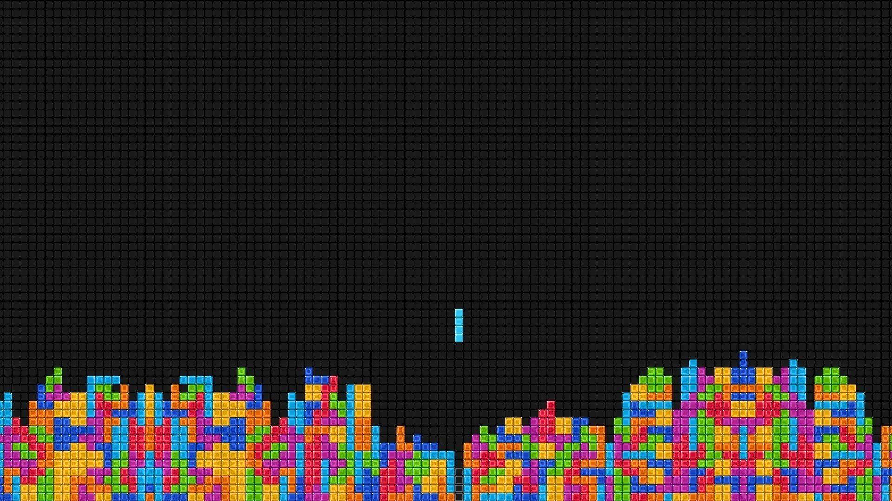
Tetris

Slide 2
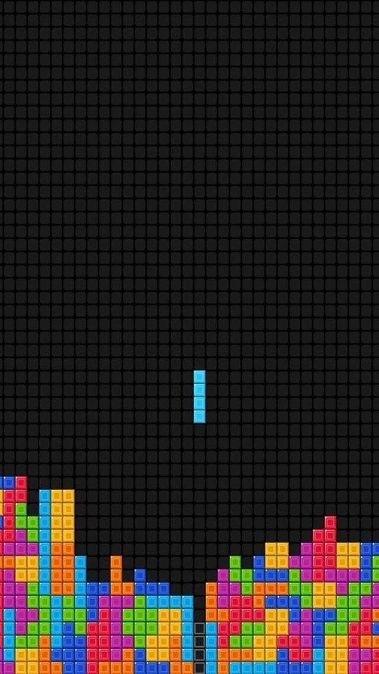
Dunai Krisztián
Balogh Ádám
Jakab Máté

Slide 3


kommunikáció
Discord
Messenger

Slide 4

Logikai
Reflex
Cél:
Elérni a legnagyobb pontszámot

Slide 5
Funkció:
pontszámok elmentése

Slide 6
Kód

Slide 8


Dizájn
a funkciójukról lehetne valamit mondani hogy van össze kötve a kóddal mondjuk

Slide 9
Videó a játékról ahogy müködik

Slide 10
Demo

